Slide 1


Hugo Adrian Coronado Lopez

Slide 2
Estudio de mercado
OBJETIVOS
Conocer a nuestra competencia
Incorporar tarifas accesibles
Adecuar y fijar precios
Analizar al posible cliente habitual

Slide 3
Recopilación y aprovechamiento de información
Visitar los sitios webs y redes sociales.
Análisis de los líderes del mercado
Informes y perfiles de empresa
Tabla comparativa de puntos fuertes y débiles

Slide 4
Observación directa
Observación de clientes en establecimientos de la competencia.
Visita presencial.
Recogida de datos de tráfico de un local

Slide 5
Entrevistas y encuestas
Alternativa de hacer encuestas por internet
¿Estás satisfecho con el servicio?
¿Te parece correcto su precio?
¿Qué le hace falta a su servicio?
¿Dónde habías oído hablar de este lugar?
¿Qué opinión tienes de este servicio?
Dígame una palabras con las que definiría este lugar.
¿Qué mejorarías de este servicio?
¿Cuál es tu estilo de vida?
¿Qué otro tipo de servicios buscas?
¿Cómo te sientes al asistir a este lugar?

Slide 6

Investigar y analizar la competencia
Conocer quién está haciendo las cosas bien y quién no.
Reacción de la competencia.

Slide 7

Establecer precios
Con la información obtenida se dará paso a establecer precios y tarifas que acorde al estudio de mercado realizado resulte accesible para el publico en general.

Slide 8

CENTROS COWORKING AGS
En la ciudad existen 19 centros registrados en internet
Objetivos de estudio por cercania o posicion en el mercado:
Endemus Coworking
Olinda Coworking
Leenker Business Center
LAVORO
The Geek Coworking Space
Centro Cowork Aguascalientes
Nexus Corporate Center
SNAP OFFICE

Slide 9

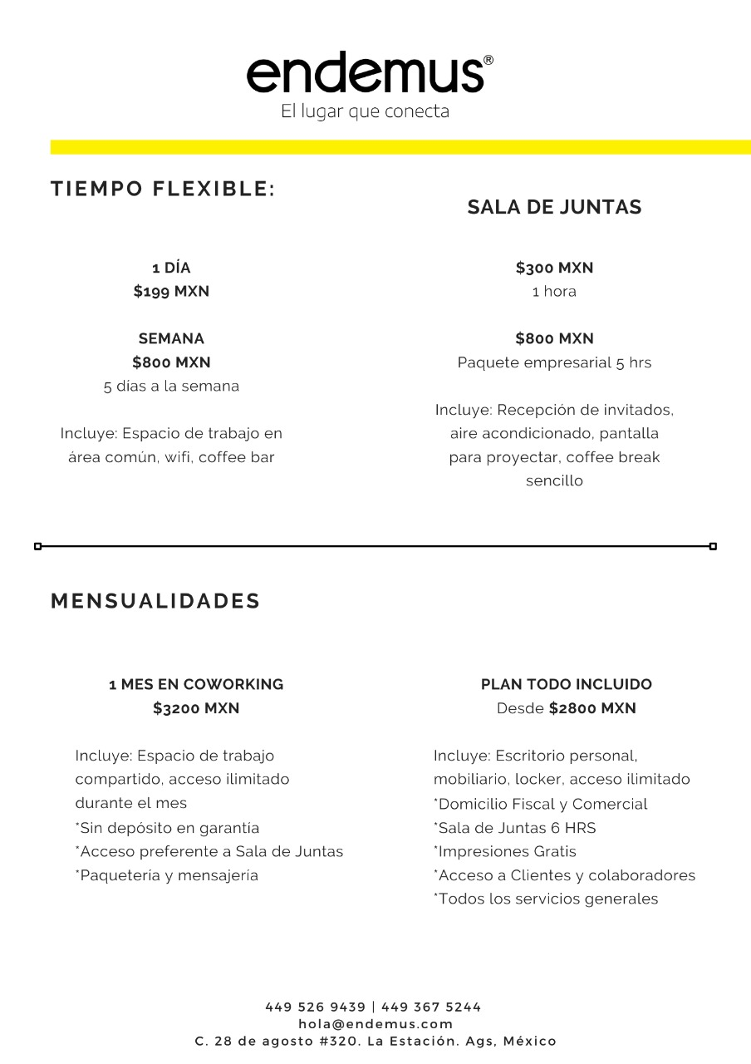
Endemus Coworking

